Slide 1
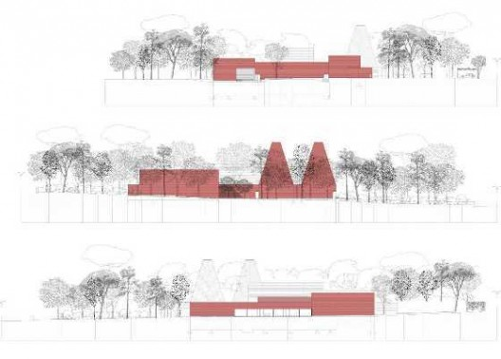
V JORNADAS IAD
O CRITÉRIO DAS NOMEAÇÕES NO ACTUAL MAPA JUDICIÁRIO

Slide 2
Organização do Sistema Judiciário:
Lei 62/2013, 26 de Agosto
Decreto-Lei 49/2014, 27 de Março
EM VIGOR DESDE
1 de SETEMBRO de 2014

Slide 3
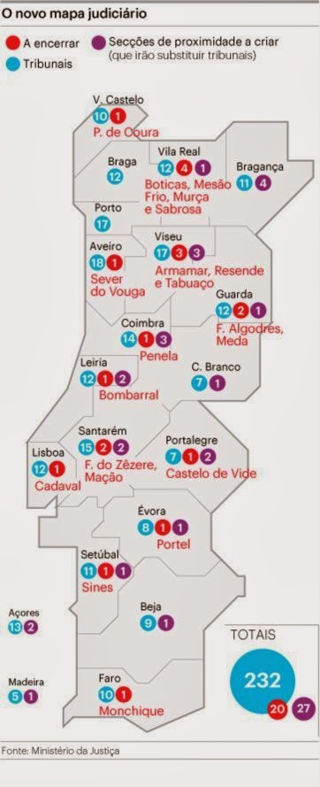
23 COMARCAS
18 DISTRITOS
+
2 REGIÕES AUTÓNOMAS

Slide 4
NECESSIDADE DE ADAPTAÇÃO DA PLATAFORMA SINOA
FACTORES A PONDERAR:
NÃO PAGAMENTO DAS DESPESAS DE DESLOCAÇÃO AOS ADVOGADOS
NECESSIDADE DE GARANTIR A PROXIMIDADE AO CIDADÃO
EQUIDADE NA DISTRIBUIÇÃO DAS NOMEAÇÕES

Slide 5
EXEMPLO:
Distância entre Mértola e Odemira
A distância em linha reta entre Mértola e Odemira (ambas no distrito de Beja) é de 83.32 km, mas a distância de condução é 104 km.
Leva 1 hora 38 min. para ir de Mértola a Odemira.
(Dados do mapa ©2015 Google, Inst. Geogr. Nacional)
INEXISTÊNCIA DE TRANSPORTES PÚBLICOS DIRECTOS ENTRE MÉRTOLA E ODEMIRA

Slide 6
OPÇÃO:
NOMEAÇÃO PARA PROCESSO PASSOU A SER FEITA TENDO EM ATENÇÃO O DOMICÍLIO DO BENEFICIÁRIO
NOMEAÇÃO PARA INSTAURAR ACÇÃO MANTEVE O CRITÉRIO QUE ERA JÁ O DE NOMEAR TENDO EM ATENÇÃO A COINCIDÊNCIA ENTRE O DOMICÍLIO DO BENEFICIÁRIO E O DOMICÍLIO PROFISSIONAL DO ADVOGADO

Slide 7
Garantias:
PROXIMIDADE ENTRE O CIDADÃO E O ADVOGADO
DISTRIBUIÇÃO EQUITATIVA DOS PROCESSOS PELOS ADVOGADOS INSCRITOS
POSSIBILIDADE DO ADVOGADO PEDIR A SUA SUBSTITUIÇÃO

Slide 8
Artigo 20.º Acesso ao direito e tutela jurisdicional efectiva
1. A todos é assegurado o acesso ao direito e aos tribunais para defesa dos seus direitos e interesses legalmente protegidos, não podendo a justiça ser denegada por insuficiência de meios económicos.
2. Todos têm direito, nos termos da lei, à informação e consulta jurídicas, ao patrocínio judiciário e a fazer-se acompanhar por advogado perante qualquer autoridade.
3. A lei define e assegura a adequada protecção do segredo de justiça.
4. Todos têm direito a que uma causa em que intervenham seja objecto de decisão em prazo razoável e mediante processo equitativo.
5. Para defesa dos direitos, liberdades e garantias pessoais, a lei assegura aos cidadãos procedimentos judiciais caracterizados pela celeridade e prioridade, de modo a obter tutela efectiva e em tempo útil contra ameaças ou violações desses direitos.

Slide 9
V JORNADAS IAD
Cascais
26.09.2015

